Slide 1
Úvod do programování
Bc. Martin Majer

Slide 2
Co si představíte pod pojmem programování?

Slide 3
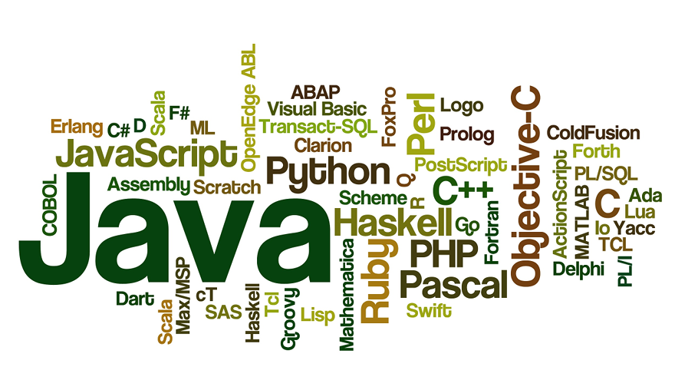
[1]

Slide 4
Co to je programování?
"Vytváření a zápis postupu řešení problému s takovou úrovní detailů a přesnosti, aby tento popis mohl být mechanicky vykonáván strojem, zejména počítačem." [2]
"Programování je proces algoritmizace dané úlohy, tj. vytváření postupu, jenž vede k řešení dané úlohy." [3]

Slide 5
Co je to programovací jazyk?
Programovací jazyky jsou jazyky, sloužící k zápisu kódu programů
Dělí se na nižší a vyšší

Slide 6
Nižší a vyšší programovací jazyky
Nižší
  primitivní jazyky, jejichž instrukce odpovídají přímo příkazům procesoru
  Mezi nejznámější patří jazyk symbolických adres – Assembler
Vyšší
  Jsou srozumitelnější, nezávislé na platformě, do strojového kódu se musejí převádět kompilátorem
  Mezi dnes hojně používané patří - C, C++, Python, Java ...

Slide 7
Rozdíly v zápisu
.code
main:
mov eax,83
mov ebx,-2
add eax,ebx
ret
end main
int main(void)
{
int a, b, c;
a = 83;
b = -2;
c = a + b;
return c;
}
Assembler
jazyk C

Slide 8
Dotazy?

Slide 9
Zdroje
[1] 2 Co je to programování [online]. [cit. 2021-03-04]. Dostupné z: http://kodim.cz/kurzy/uvod-do-progr/programovani/
[2] BARNAT, Jiří. Organizace a motivace kurzu,programovací jazyk Haskell [online]. [cit. 2021-03-04]. Dostupné z: https://www.fi.muni.cz/~xbarnat/IB015/IB015_01.pdf
[3] 14. Programovací jazyky [online]. [cit. 2021-03-04]. Dostupné z: http://www.ivt.mzf.cz/seminar/14-programovaci-jazyky/

